Slide 1
Μέτρηση χρόνου και μάζας

Slide 2
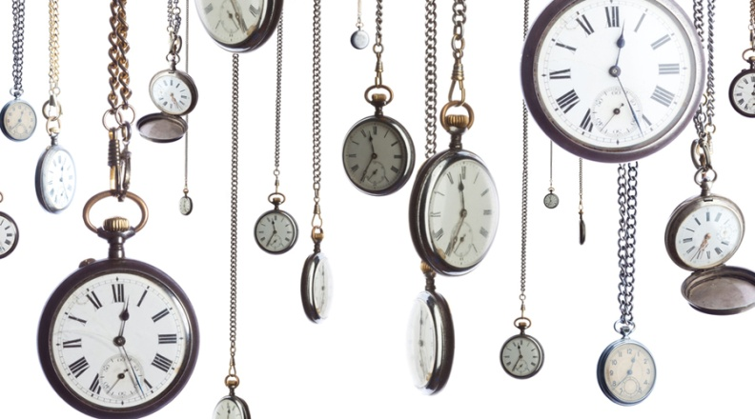
Για τη μέτρηση του χρόνου χρησιμοποιούμε φαινόμενα τα οποία επαναλαμβάνονται με τον ίδιο τρόπο σε ίσα χρονικά διαστήματα. Τα φαινόμενα αυτά ονομάζονται περιοδικά.
Η θεμελιώδης μονάδα μέτρησης του χρόνου είναι το δευτερόλεπτο (second ή σύντομα s).

Slide 3
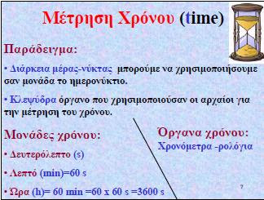

Slide 4
Ασκήσεις
2 (σελ. 19)
Ο εγκέφαλος σου χρειάζεται περίπου ένα πεντακοσιοστό του δευτερολέπτου για να αναγνωρίσει ένα οικείο αντικείμενο από τη στιγμή που φως που προέρχεται από αυτό φθάνει στο μάτι σου. Να εκφράσεις το παραπάνω χρονικό διάστημα σε μs και ms.

Slide 5
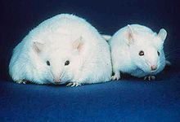
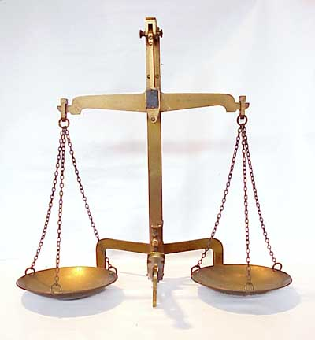
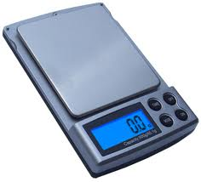
Τι είναι μάζα - μέτρηση μάζας
μάζα είναι η ποσότητα της ύλης που περιέχει ένα σώμα
( όργανo μέτρησης: ζυγός)
Θεμελιώδης μονάδα μάζας,
είναι το χιλιόγραμμο,
που συμβολίζεται kg .
10³ x10³ x10³ x10³
tnkggmgμg

Slide 6
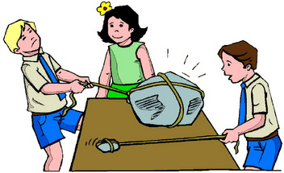
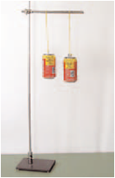
Η μάζα συνδέεται επίσης με την κίνηση.
Όσο πιο δύσκολα ένα σώμα αρχίζει να κινείται ή σταματά, τόσο μεγαλύτερη είναι η μάζα του.

Slide 7
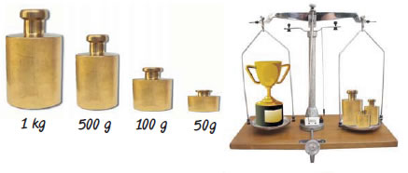

Slide 8
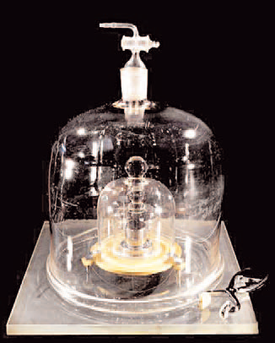
Το πρότυπο χιλιόγραμμο
1 kg είναι η μάζα ενός κυλίνδρου από ιριδιούχο λευκόχρυσο που φυλάσσεται στο Μουσείο Μέτρων και Σταθμών που βρίσκεται στις Σέβρες κοντά στο Παρίσι.

